Slide 1

תהילים קל״ז
על נהרות בבל
שאלון 1261 · תהילים

Slide 2

פתיחה
מטרות השיעור
נכיר את הסיפור «על נהרות בבל» (תהילים קל״ז) ואת הדמויות בו
1
נבחן כיצד הסיפור מבטא את התמה «תהילים»
2
נקרא פסוקי מפתח ונעמיק בפירוש רש"י ורד"ק
3
נתרגל שאלה בסגנון הבגרות ונבדוק את התשובות
4
2

Slide 3
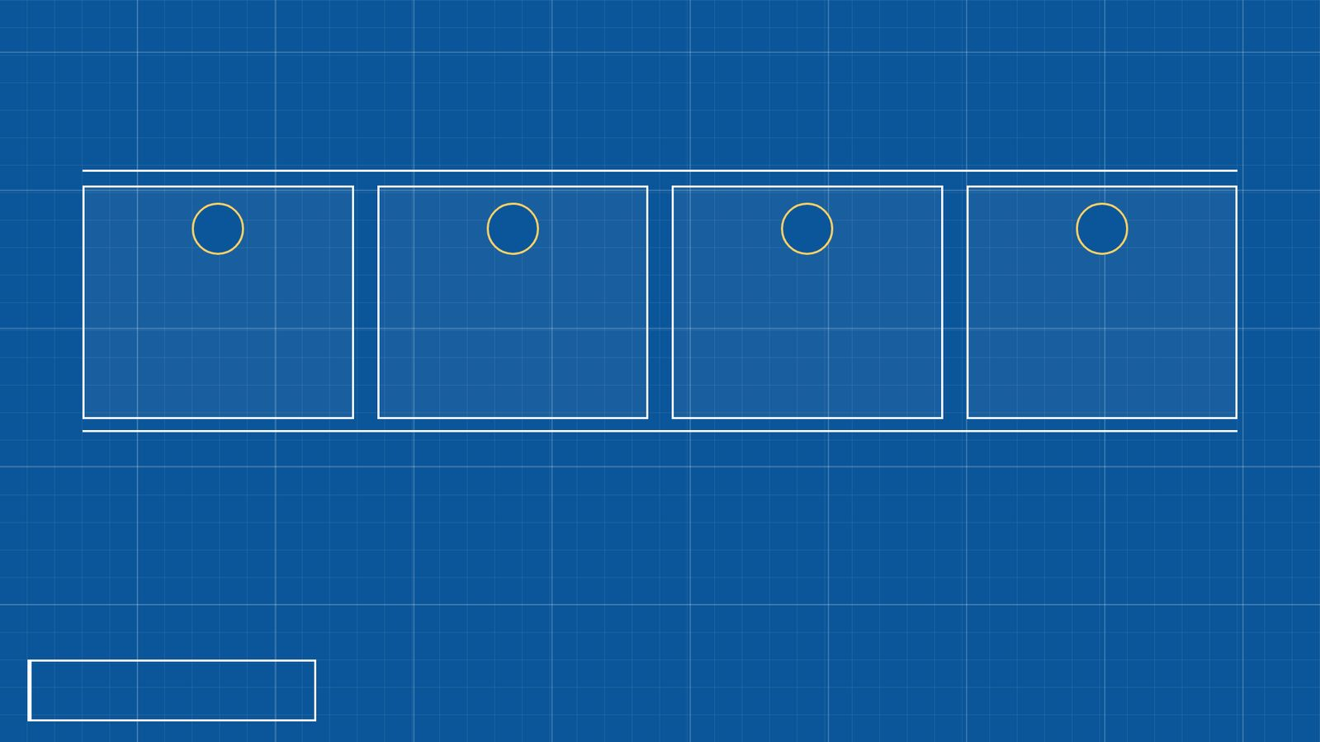
רקע
רצף האירועים
4
3
2
1
קללה על אדום ועל בבל.
״אם אשכחך ירושלים תשכח ימיני״.
השובים דורשים שיר ציון, והמשורר: ״איך נשיר את שיר ה׳ על אדמת נכר״.
יושבים על נהרות בבל, בוכים, ותולים כינורות על הערבים.
3

Slide 4

קוראים בפסוקים · 1/4
תהילים קל"ז, ג'
כִּי שָׁם שְׁאֵלוּנוּ שׁוֹבֵינוּ דִּבְרֵי־שִׁיר וְתוֹלָלֵינוּ שִׂמְחָה שִׁירוּ לָנוּ מִשִּׁיר צִיּוֹן
לפי טקסטולוגיה, בניגוד לקינה באיכה, במזמור אין תיאור פיזי של החורבן, אך ניכרת החוויה הטראומטית של עזיבת העיר והארץ.
4

Slide 5

קוראים בפסוקים · 2/4
תהילים קל"ז, ו'
תִּדְבַּק־לְשׁוֹנִי לְחִכִּי אִם־לֹא אֶזְכְּרֵכִי אִם־לֹא אַעֲלֶה אֶת־יְרוּשָׁלַ͏ִם עַל רֹאשׁ שִׂמְחָתִי
״אם אשכחך ירושלם תשכח ימיני תדבק לשוני לחכי אם לא אזכרכי אם לא אעלה את ירושלם על ראש שמחתי״.
5

Slide 6

קוראים בפסוקים · 3/4
תהילים קל"ז, ח'
בַּת־בָּבֶל הַשְּׁדוּדָה אַשְׁרֵי שֶׁיְשַׁלֶּם־לָךְ אֶת־גְּמוּלֵךְ שֶׁגָּמַלְתְּ לָנוּ
״זכר ה׳ לבני אדום את יום ירושלם האמרים ערו ערו עד היסוד בה״.
6

Slide 7

קוראים בפסוקים · 4/4
תהילים קל"ז, א'
עַל־נַהֲרוֹת בָּבֶל שָׁם יָשַׁבְנוּ גַּם־בָּכִינוּ בְּזָכְרֵנוּ אֶת־צִיּוֹן
לפי טקסטולוגיה, בניגוד לקינה באיכה, במזמור אין תיאור פיזי של החורבן, אך ניכרת החוויה הטראומטית של עזיבת העיר והארץ.
7

Slide 8

מילים ומושגים
ביאורי מילים
על ראש
ותוללנו
שובינו
כמו בראש וכן עמדתם על חרבכם (יחזקאל ל״ג:כ״ו) ומשפטו בחרבכם.
מל׳ הוללות ולעג וכן מהוללי בי נשבעו (לעיל ק״ב).
מל׳ שבי.
שגמלת
השדודה
בת בבל
לפעמים יאמר לשון גמול על תחלת עשיית הרעה וכן ואם גומלים אתם עלי (יואל ד׳:ד׳).
מלשון שדידה וגזל.
עדת בבל.
8

Slide 9

פרשנים
רש"י
רש"י על תהילים קל"ז, ג'
וְתוֹלָלֵינוּ שִׂמְחָה. מִינֵי כְּלֵי זֶמֶר עַל שֵׁם שֶׁהֵם תּוֹלִין (שֶׁתּוֹלִין) אוֹתָם, כָּךְ פֵּרְשׁוּ מְנַחֵם, וְתוֹלָלֵינוּ שִׂמְחָה וְתוֹלָלֵינוּ שֶׁל שִׂמְחָה. וְיֵשׁ לִפְתֹּר תּוֹלָלֵינוּ אוֹיְבֵינוּ שֶׁהֵם מְהוֹלְלִים וּמְשַׁטִּים בָּנוּ לְשׁוֹן ״וּמְהוֹלְלַי בִּי נִשְׁבָּעוּ״ (תהלים קב:ט):
מה מסביר רש"י על «וְתוֹלָלֵינוּ שִׂמְחָה»? הסבירו בלשונכם.
9

Slide 10
פרשנים
רד"ק
רד"ק על תהילים קל"ז, ו'
אם לא אזכרך. אזכור חורבנך, ואתאבל עליו ולא אשיר על ראש שמחתי כשאשמח בשום שמחה אזכור אבל ירושלים ואעליהו על ראש השמחה.
מה מוסיף פירושו של רד"ק להבנת הפסוק? בססו את תשובתכם על הציטוט.
10

Slide 11

שאלות הבנה ופרשנות · 1/3
שאלה 1
קראו פסוקים א׳–ד׳ («בבל וכינורות»). מה מתואר בקטע? הביאו ראיה מן הכתוב.
8 נקודות
11

Slide 12
שאלות הבנה ופרשנות · 2/3
שאלה 2
קראו פסוקים ה׳–ו׳ («אם אשכחך»). מה מתואר בקטע? הביאו ראיה מן הכתוב.
8 נקודות
12

Slide 13
שאלות הבנה ופרשנות · 3/3
שאלה 3
קראו פסוקים ז׳–ט׳ («קללת אדום ובבל»). מה מתואר בקטע? הביאו ראיה מן הכתוב.
8 נקודות
13

Slide 14

דיון בכיתה
מה דעתכם?
מדוע לדעתך נהפכה ההכרזה "אם אשכחך ירושלים תשכח ימיני" להכרזה מכוננת בחיי העם היהודי?
14

Slide 15
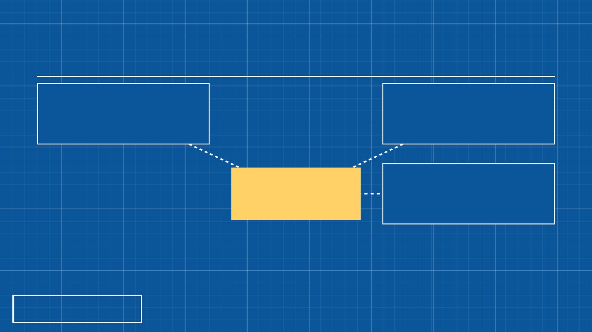
סיכום
מפת מושגים
אם אשכחך
בבל וכינורות
על נהרות בבל
קללת אדום ובבל
15

Slide 16

תרגול לקראת הבגרות
שאלה בסגנון בגרות
(קיץ תשע"ח (שאלון 1281))
9. קרא תהלים, קל"ז, 1-6.
א עַל-נַהֲרוֹת, בָּבֶל--שָׁם יָשַׁבְנוּ, גַּם-בָּכִינוּ: בְּזָכְרֵנוּ, אֶת-צִיּוֹן.
ב עַל-עֲרָבִים בְּתוֹכָהּ--תָּלִינוּ, כִּנֹּרוֹתֵינוּ.
ג כִּי שָׁם שְׁאֵלוּנוּ שׁוֹבֵינוּ דִּבְרֵי-שִׁיר, וְתוֹלָלֵינוּ שִׂמְחָה--שִׁירוּ לָנוּ, מִשִּׁיר צִיּוֹן.
ד אֵיךְ נָשִׁיר אֶת-שִׁיר-יְהוָה--עַל, אַדְמַת נֵכָר.
ה אִם-אֶשְׁכָּחֵךְ יְרוּשָׁלִָם--תִּשְׁכַּח יְמִינִי.
ו תִּדְבַּק-לְשׁוֹנִי, לְחִכִּי--אִם-לֹא אֶזְכְּרֵכִי: אִם-לֹא אַעֲלֶה, אֶת-יְרוּשָׁלִַם--עַל, רֹאשׁ שִׂמְחָתִי.
א. קרא גם דברים, ו', 4, 10-12. בשני הקטעים האלה בא לידי ביטוי חשש שעם ישראל ישכח את עברו.
על פי כל אחד מן הקטעים, הסבר מה עלול להוביל את העם לשכוח את עברו. (4 נקודות)
16

Slide 17

תשובות
תשובה לשאלה 1
קראו פסוקים א׳–ד׳ («בבל וכינורות»). מה מתואר בקטע? הביאו ראיה מן הכתוב.
לפי טקסטולוגיה, בניגוד לקינה באיכה, במזמור אין תיאור פיזי של החורבן, אך ניכרת החוויה הטראומטית של עזיבת העיר והארץ. המזמור פותח בתיאור מקום וזמן: ״על נהרות בבל שם ישבנו גם בכינו בזכרנו את ציון״.
17

Slide 18
תשובות
תשובה לשאלה 2
קראו פסוקים ה׳–ו׳ («אם אשכחך»). מה מתואר בקטע? הביאו ראיה מן הכתוב.
״אם אשכחך ירושלם תשכח ימיני תדבק לשוני לחכי אם לא אזכרכי אם לא אעלה את ירושלם על ראש שמחתי״. זו שבועה: אם ישכח את העיר, שידו תיכשל ולשונו תידבק.
18

Slide 19
תשובות
תשובה לשאלה 3
קראו פסוקים ז׳–ט׳ («קללת אדום ובבל»). מה מתואר בקטע? הביאו ראיה מן הכתוב.
״זכר ה׳ לבני אדום את יום ירושלם האמרים ערו ערו עד היסוד בה״. לפי טקסטולוגיה, בני אדום הם סמל לאויבי ישראל בכל הדורות. בתלמוד קוראים לרומא אדום הרשעה. האויבים מעודדים זה את זה להרוס את העיר עד היסוד.
19

Slide 20
תשובות
מחוון – שאלת הבגרות (1/2)
תגובות על החורבן ושיבת ציון
שאלה 9
סעיף א'
על פי תהלים קל"ז, מה שעלול להוביל את העם לשכוח את עברו הוא: הגלות. עצם היות העם בגלות, בארץ נכר, מחוץ לארצו, עלול להוביל אותו לשכוח את ארץ מולדתו, את עיר בירתו ואת אמונתו.
על פי דברים ו', 12-4, מה שעלול להוביל את העם לשכוח את עברו הוא: כניסתו לארץ ישראל, הבנויה, החצובה, ומלאת כל טוב. עובדות אלה יכולות לגרום לעם לשכוח את ה', שהציל אותו מיד מצרים, גאל אותו והביא אותו אל ארצו. מצבה של ארץ ישראל בעת הכניסה לארץ, עלולה לגרום לעם לנטוש את אמונתו בה' ולהאמין באלוהי הכנענים (תושבי הארץ לפני בני ישראל). זאת משום שניתן יהיה בטעות לחשוב, שבזכותם (אלוהי הכנענים) הארץ מלאה בכל טוב, ומוכנה בעבור עם ישראל.
20

Slide 21
תשובות
מחוון – שאלת הבגרות (2/2)
סעיף ב'
תתקבלנה תשובות שונות ומנומקות, למשל: לפי דעתי, ההכרזה "אם אשכחך ירושלים..." הפכה להכרזה מכוננת בחיי העם היהודי, כיוון שהיא מדגישה את הבטחתו של העם היהודי לזכור בכל עת (ובעיקר בעתות משמחות, כגון חתונה, בה נהוג לומר מילים אלה) את חורבנה של ירושלים. ההכרזה מצהירה שכל עוד העם היהודי חי וקיים, זיכרון ירושלים והארץ לא יימחק מזיכרונו ומתפילותיו.
21

